Slide 1


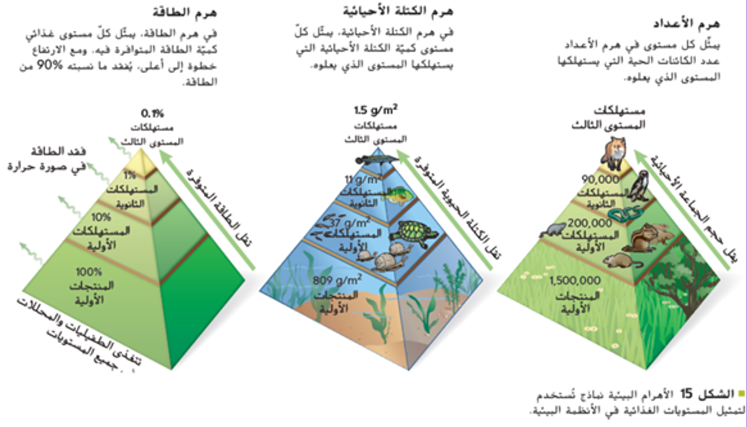
الأولى — مبادئ علم البيئة
انتقال الطاقة في النظام البيئي (٤)
....... / ....... / ٢٠٢٦
الخميس
١. أفسّر قاعدة الـ ١٠٪.
٢. أقارن بين الأهرام البيئية الثلاثة.
٣. أستنتج سبب قِصَر السلاسل الغذائية.
الحصة الرابعة • القسم الثاني • الصف التاسع (عام)
الأهرام البيئية وقاعدة الـ ١٠٪
لماذا تتناقص الطاقة كلّما صعدنا في السلسلة الغذائية؟
قاعدة الهرم: المنتِجات
مستهلك أول
قمّة الهرم: مفترِس
الأهرام الثلاثة

Slide 2


Slide 3
الأولى — مبادئ علم البيئة
انتقال الطاقة في النظام البيئي (٤)
....... / ....... / ٢٠٢٦
الخميس
١ د
● قواعد العمل الثنائي
١. أفسّر قاعدة الـ ١٠٪.
٢. أقارن بين الأهرام البيئية الثلاثة.
٣. أستنتج سبب قِصَر السلاسل الغذائية.
نتّفق عليها قبل أن نبدأ
4. نلتزم بالوقت
3. الجميع يشارك
2. صوت هادئ
1. نجلس معًا
ننتهي قبل انتهاء المؤقّت.
نرفع أيدينا عند الانتهاء.
لكلّ منّا دور واضح.
لا نترك زميلنا يعمل وحده.
نتحدّث بصوت يسمعه زميلي فقط.
ننصت لبعضنا دون مقاطعة.
كل طالبَين معًا على طاولة واحدة.
نبدأ العمل فور سماع الإشارة.
★ الثنائي الملتزم يحصل على نجمة تقدير في نهاية الحصة
Notes:
تُعرض الشريحة دقيقة واحدة فقط.
ذكّر الطلاب بتوزيع الأدوار داخل الثنائي قبل بدء أول نشاط.

Slide 4
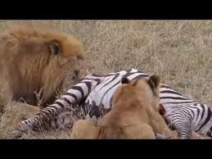
الأولى — مبادئ علم البيئة
انتقال الطاقة في النظام البيئي (٤)
....... / ....... / ٢٠٢٦
الخميس
٢ د
◆ التهيئة الحافزة — سؤال اليوم
١. أفسّر قاعدة الـ ١٠٪.
٢. أقارن بين الأهرام البيئية الثلاثة.
٣. أستنتج سبب قِصَر السلاسل الغذائية.
لماذا نرى في المحمية آلاف الأعشاب،
ومئات الغزلان، وأسدًا واحدًا فقط؟
لماذا لا نرى آلاف الأسود مثلما نرى آلاف الأعشاب؟
الإجابة ليست في المساحة ولا في الماء… بل في الطاقة!
Notes:
اترك الطلاب يخمّنون ٣٠ ثانية.
لا تكشف الإجابة — سيكتشفونها بأنفسهم في نشاط الحساب.

Slide 5
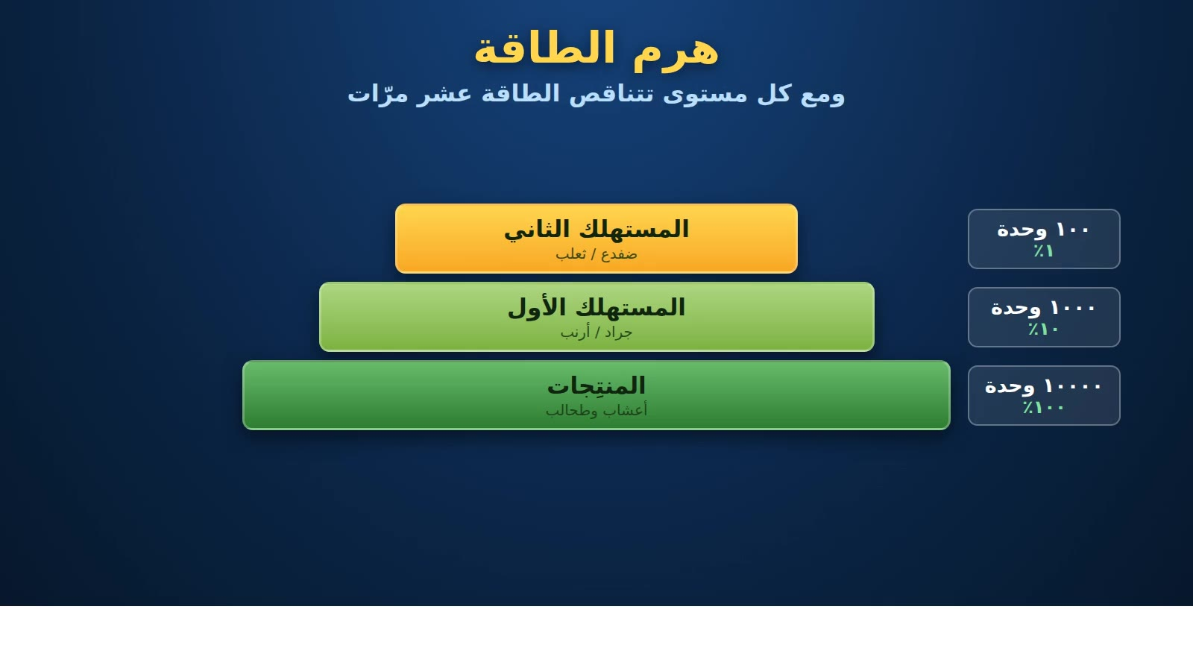
الأولى — مبادئ علم البيئة
انتقال الطاقة في النظام البيئي (٤)
....... / ....... / ٢٠٢٦
الخميس
٣ د
▶ شاهِد وفكّر
١. أفسّر قاعدة الـ ١٠٪.
٢. أقارن بين الأهرام البيئية الثلاثة.
٣. أستنتج سبب قِصَر السلاسل الغذائية.
أثناء المشاهدة: كم نسبة الطاقة التي تنتقل بين المستويات؟
◆ همسة ثنائية: أخبِر زميلك بالرقم الذي رأيته في كل مستوى
Notes:
مدة المقطع ٣٤ ثانية.
أوقفه عند شريحة (أين ذهبت ٩٠٪) إن أردت النقاش.

Slide 6
الأولى — مبادئ علم البيئة
انتقال الطاقة في النظام البيئي (٤)
....... / ....... / ٢٠٢٦
الخميس
١ د
◎ هدف الدرس
١. أفسّر قاعدة الـ ١٠٪.
٢. أقارن بين الأهرام البيئية الثلاثة.
٣. أستنتج سبب قِصَر السلاسل الغذائية.
أن أفسّر تناقص الطاقة عبر المستويات الغذائية باستعمال نماذج الأهرام البيئية.
✓ في نهاية الحصة سأكون قادرًا على تحقيق هذا الهدف بنفسي
Notes:
اقرأ الهدف بصوت واضح واطلب من أحد الطلاب إعادة صياغته بلغته.
اربط الهدف بما سبق دراسته في القسم الأول.

Slide 7
الأولى — مبادئ علم البيئة
انتقال الطاقة في النظام البيئي (٤)
....... / ....... / ٢٠٢٦
الخميس
١ د
◈ نواتج التعلم
١. أفسّر قاعدة الـ ١٠٪.
٢. أقارن بين الأهرام البيئية الثلاثة.
٣. أستنتج سبب قِصَر السلاسل الغذائية.
ثلاثة نواتج فقط — نقيس كلّ ناتج فور الانتهاء منه
3. أستنتج وأفسّر
2. أقارن بين الأهرام
1. أفسّر قاعدة الـ ١٠٪
لماذا السلاسل الغذائية قصيرة؟
ولماذا أعداد المفترسات قليلة؟
هرم الطاقة والكتلة الأحيائية والأعداد.
ماذا يقيس كلّ منها؟
كم تنتقل من الطاقة بين المستويات؟
وأين تذهب البقيّة؟
Notes:
اعرض النواتج الثلاثة ثم ثبّتها في السبورة طوال الحصة.
بعد كل ناتج سيُجرى تقييم قصير يقيس تحقّقه.

Slide 8
الأولى — مبادئ علم البيئة
انتقال الطاقة في النظام البيئي (٤)
....... / ....... / ٢٠٢٦
الخميس
٢ د
◆ المفردات الجديدة
١. أفسّر قاعدة الـ ١٠٪.
٢. أقارن بين الأهرام البيئية الثلاثة.
٣. أستنتج سبب قِصَر السلاسل الغذائية.
نقرؤها معًا، ثم يشرحها كل طالب لزميله بلغته الخاصة
هرم الكتلة الأحيائية
هرم الطاقة
الهرم البيئي
Biomass pyramid
يبيّن كتلة المادة الحيّة في كل مستوى.
Energy pyramid
يبيّن كمية الطاقة المتوافرة في كل مستوى.
Ecological pyramid
مخطط يبيّن الكميات النسبية في المستويات الغذائية.
الكتلة الأحيائية
هرم الأعداد
Biomass
الكتلة الكلية للمادة الحيّة في مستوى غذائي.
Numbers pyramid
يبيّن عدد الكائنات الحيّة في كل مستوى.
Notes:
اطلب من كل طالب أن يشرح مصطلحين لزميله، ثم يتبادلان.
علّق المصطلحات على جدار الصف (حائط المفردات).

Slide 9
الأولى — مبادئ علم البيئة
انتقال الطاقة في النظام البيئي (٤)
....... / ....... / ٢٠٢٦
الخميس
٥ د
① الناتج الأول: قاعدة الـ ١٠٪
١. أفسّر قاعدة الـ ١٠٪.
٢. أقارن بين الأهرام البيئية الثلاثة.
٣. أستنتج سبب قِصَر السلاسل الغذائية.
١٠ وحدات
٠.١٪
المستهلك الثالث
صقر
١٠٠ وحدة
١٪
المستهلك الثاني
أفعى
١٠٠٠ وحدة
١٠٪
المستهلك الأول
جرذ
١٠٠٠٠ وحدة
١٠٠٪
المنتِجات
أعشاب
! ينتقل ١٠٪ فقط من الطاقة إلى المستوى التالي — وتُفقد ٩٠٪ حرارةً وحركةً وفضلات
Notes:
اربط بالرياضيات: كل مستوى = المستوى السابق ÷ ١٠.
اسأل: أين تذهب الطاقة المفقودة؟ (حرارة، تنفّس، حركة، فضلات).

Slide 10
الأولى — مبادئ علم البيئة
انتقال الطاقة في النظام البيئي (٤)
....... / ....... / ٢٠٢٦
الخميس
٤ د
✎ تقييم الناتج الأول — نشاط ثنائي
١. أفسّر قاعدة الـ ١٠٪.
٢. أقارن بين الأهرام البيئية الثلاثة.
٣. أستنتج سبب قِصَر السلاسل الغذائية.
تناوبا على الورقة نفسها: أنت تحسب، وأنا أتحقّق ثم نتبادل
بلوم: تطبيق
العمل في ثنائيات — طالبان معًا
المهمّة الثنائية: يحسب أحدكما مستوًى ويحسب الآخر المستوى الذي يليه
بدأ نظام بيئي بـ ٢٠٠٠٠ وحدة طاقة في المنتِجات.
١) كم وحدة طاقة يحصل عليها المستهلك الأول؟
٢) وكم يحصل عليها المستهلك الثاني؟
٣) أين ذهبت بقيّة الطاقة؟
⏱ اكتبا خطوات الحساب لا الناتج فقط
Notes:
مرّ بين الثنائيات وسجّل ملاحظاتك في سلّم التقدير.
اختر ثنائيًّا أو اثنين لعرض إجابتهما أمام الصف.

Slide 11
الأولى — مبادئ علم البيئة
انتقال الطاقة في النظام البيئي (٤)
....... / ....... / ٢٠٢٦
الخميس
١ د
✔ الإجابة النموذجية والتغذية الراجعة
١. أفسّر قاعدة الـ ١٠٪.
٢. أقارن بين الأهرام البيئية الثلاثة.
٣. أستنتج سبب قِصَر السلاسل الغذائية.
نصحّح معًا إجابة الناتج الأول
١) المستهلك الأول: ٢٠٠٠٠ × ١٠٪ = ٢٠٠٠ وحدة طاقة.
٢) المستهلك الثاني: ٢٠٠٠ × ١٠٪ = ٢٠٠ وحدة طاقة.
٣) فُقدت ٩٠٪ في كل مستوى على هيئة حرارة، وحركة وتنفّس، وفضلات غير مهضومة.
★ أحسنتم! صحّحا معًا إجابتكما بالقلم الأخضر
Notes:
اعرض الإجابة بعد أن يكون معظم الثنائيات قد انتهى.
اطلب من كل ثنائي تصحيح إجابته بنفسه — تقييم ذاتي فوري.

Slide 12
الأولى — مبادئ علم البيئة
انتقال الطاقة في النظام البيئي (٤)
....... / ....... / ٢٠٢٦
الخميس
٥ د
② الناتج الثاني: الأهرام البيئية الثلاثة
١. أفسّر قاعدة الـ ١٠٪.
٢. أقارن بين الأهرام البيئية الثلاثة.
٣. أستنتج سبب قِصَر السلاسل الغذائية.
ثلاثة نماذج تعرض الشيء نفسه بثلاث طرق مختلفة
هرم الطاقة
يبيّن كمية الطاقة المتوافرة في كل مستوى غذائي.
هرم الكتلة الأحيائية
يبيّن كتلة المادة الحيّة التي يستهلكها المستوى الذي يعلوه.
هرم الأعداد
يبيّن عدد الكائنات الحيّة في كل مستوى غذائي.
والنماذج الثلاثة جميعها تعرض كيفية انتقال المادة والطاقة عبر نظام بيئي.
Notes:
أشر إلى الصورة: كل هرم قاعدته أعرض من قمّته ولكن لسبب مختلف.
الشكل ١٥ في كتاب الطالب — اطلب منهم فتحه للمقارنة.

Slide 13
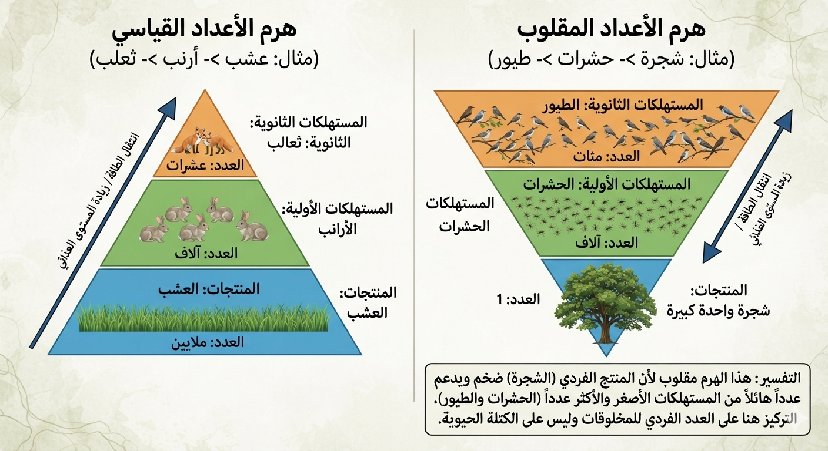

Slide 14
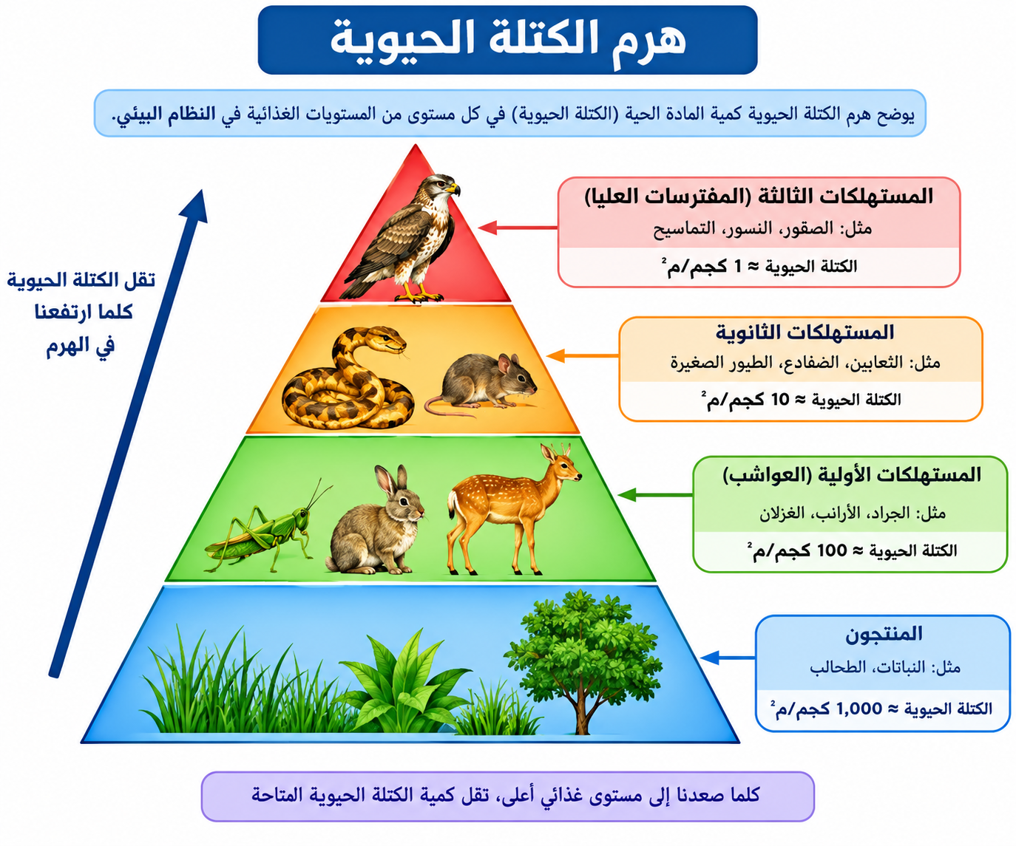

Slide 15
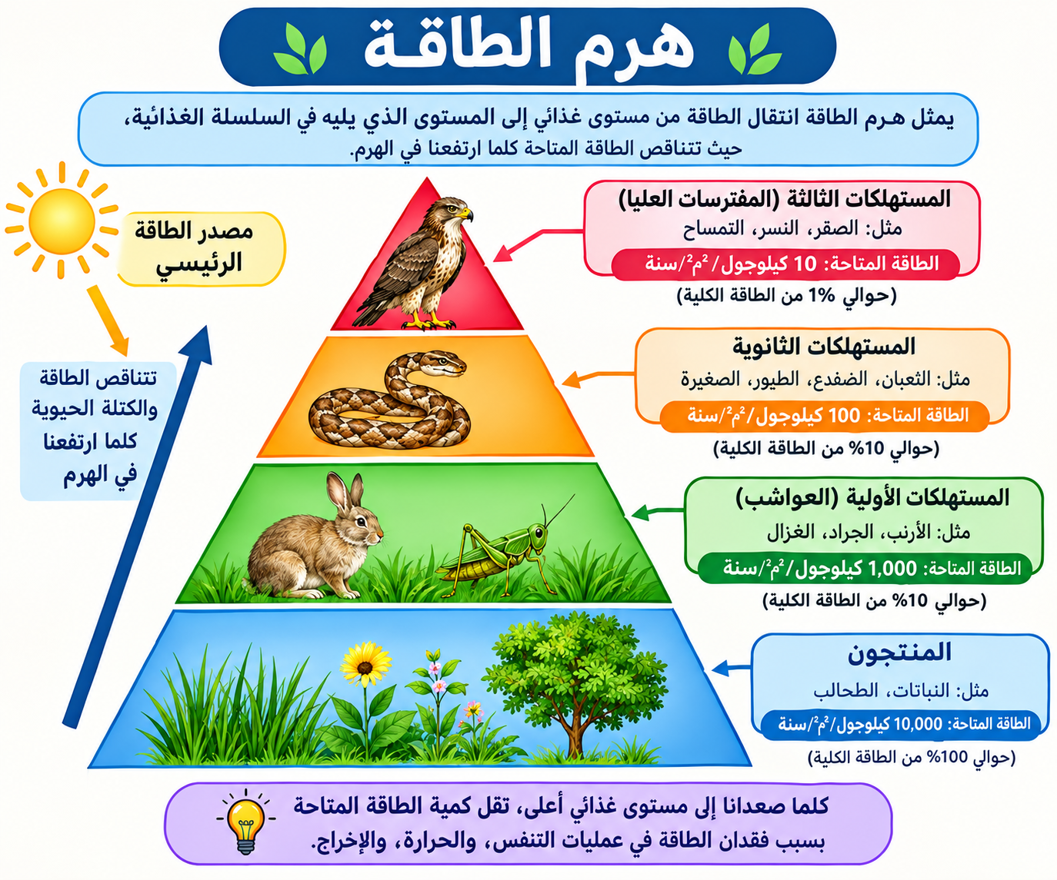

Slide 16
الأولى — مبادئ علم البيئة
انتقال الطاقة في النظام البيئي (٤)
....... / ....... / ٢٠٢٦
الخميس
٤ د
✎ تقييم الناتج الثاني — نشاط ثنائي
١. أفسّر قاعدة الـ ١٠٪.
٢. أقارن بين الأهرام البيئية الثلاثة.
٣. أستنتج سبب قِصَر السلاسل الغذائية.
اكتبا اسم الهرم أمام كل حالة مع سبب قصير
بلوم: تحليل + تقويم
العمل في ثنائيات — طالبان معًا
المهمّة الثنائية: يختار أحدكما ويبرّر الآخر ثم تتبادلان
حدّدا الهرم المناسب لكل حالة:
١) باحث يريد معرفة عدد الغزلان في المحمية.
٢) باحث يريد معرفة كمية الطاقة المخزّنة في الأعشاب.
٣) باحث يريد معرفة كتلة الطحالب في بحيرة.
⏱ ارفعا أيديكما معًا عند الانتهاء — سأمرّ على الثنائيات
Notes:
مرّ بين الثنائيات وسجّل ملاحظاتك في سلّم التقدير.
اختر ثنائيًّا أو اثنين لعرض إجابتهما أمام الصف.

Slide 17
الأولى — مبادئ علم البيئة
انتقال الطاقة في النظام البيئي (٤)
....... / ....... / ٢٠٢٦
الخميس
١ د
✔ الإجابة النموذجية والتغذية الراجعة
١. أفسّر قاعدة الـ ١٠٪.
٢. أقارن بين الأهرام البيئية الثلاثة.
٣. أستنتج سبب قِصَر السلاسل الغذائية.
نصحّح معًا إجابة الناتج الثاني
١) هرم الأعداد؛ لأنه يقيس عدد الكائنات الحيّة.
٢) هرم الطاقة؛ لأنه يقيس كمية الطاقة المتوافرة في المستوى.
٣) هرم الكتلة الأحيائية؛ لأنه يقيس كتلة المادة الحيّة.
★ أحسنتم! صحّحا معًا إجابتكما بالقلم الأخضر
Notes:
اعرض الإجابة بعد أن يكون معظم الثنائيات قد انتهى.
اطلب من كل ثنائي تصحيح إجابته بنفسه — تقييم ذاتي فوري.

Slide 18
الأولى — مبادئ علم البيئة
انتقال الطاقة في النظام البيئي (٤)
....... / ....... / ٢٠٢٦
الخميس
٤ د
③ الناتج الثالث: لماذا السلاسل الغذائية قصيرة؟
١. أفسّر قاعدة الـ ١٠٪.
٢. أقارن بين الأهرام البيئية الثلاثة.
٣. أستنتج سبب قِصَر السلاسل الغذائية.
القاعدة العريضة ضرورية
أعداد المفترسات قليلة
الطاقة تنفد سريعًا
كل مستوى يحتاج إلى غذاء أكبر منه بعشر مرّات.
فالمنتِجات أكثر الكائنات عددًا وكتلة.
الطاقة المتاحة في القمّة قليلة جدًّا.
فلا يعيش منها إلا عدد صغير.
تُفقد ٩٠٪ من الطاقة في كل مستوى.
فلا تبقى طاقة كافية لمستوى خامس أو سادس.
◄ لهذا تتكوّن معظم السلاسل الغذائية من ٣ إلى ٥ مستويات غذائية فقط
Notes:
اربط بالحصة الماضية: السلسلة التي بنوها كانت أربعة مستويات.
اسأل: هل يمكن أن توجد سلسلة من عشرة مستويات؟ ولماذا؟

Slide 19
الأولى — مبادئ علم البيئة
انتقال الطاقة في النظام البيئي (٤)
....... / ....... / ٢٠٢٦
الخميس
٣ د
✎ تقييم الناتج الثالث — نشاط ثنائي
١. أفسّر قاعدة الـ ١٠٪.
٢. أقارن بين الأهرام البيئية الثلاثة.
٣. أستنتج سبب قِصَر السلاسل الغذائية.
استعملا قاعدة الـ ١٠٪ في تفسيركما
بلوم: تقويم
العمل في ثنائيات — طالبان معًا
المهمّة الثنائية: يكتب أحدكما التفسير ويضيف الآخر مثالًا
ادّعى أحد الطلاب أنه يمكن بناء سلسلة غذائية من عشرة مستويات غذائية.
هل تتّفقان معه؟ اكتبا رأيكما مع تفسير علمي واحد.
⏱ ابدآ إجابتكما بـ: لا نتّفق معه؛ لأنّ…
Notes:
مرّ بين الثنائيات وسجّل ملاحظاتك في سلّم التقدير.
اختر ثنائيًّا أو اثنين لعرض إجابتهما أمام الصف.

Slide 20
الأولى — مبادئ علم البيئة
انتقال الطاقة في النظام البيئي (٤)
....... / ....... / ٢٠٢٦
الخميس
١ د
✔ الإجابة النموذجية والتغذية الراجعة
١. أفسّر قاعدة الـ ١٠٪.
٢. أقارن بين الأهرام البيئية الثلاثة.
٣. أستنتج سبب قِصَر السلاسل الغذائية.
نصحّح معًا إجابة الناتج الثالث
لا نتّفق معه؛ لأن ١٠٪ فقط من الطاقة تنتقل إلى كل مستوى تالٍ.
فبعد أربعة أو خمسة مستويات لا تبقى طاقة كافية لإعالة مستوًى جديد.
مثال: ١٠٠٠٠ ← ١٠٠٠ ← ١٠٠ ← ١٠ ← ١ وحدة… ثم تنتهي الطاقة عمليًّا.
★ أحسنتم! صحّحا معًا إجابتكما بالقلم الأخضر
Notes:
اعرض الإجابة بعد أن يكون معظم الثنائيات قد انتهى.
اطلب من كل ثنائي تصحيح إجابته بنفسه — تقييم ذاتي فوري.

Slide 21
الأولى — مبادئ علم البيئة
انتقال الطاقة في النظام البيئي (٤)
....... / ....... / ٢٠٢٦
الخميس
٢ د
✦ خلاصة القسم الثاني
١. أفسّر قاعدة الـ ١٠٪.
٢. أقارن بين الأهرام البيئية الثلاثة.
٣. أستنتج سبب قِصَر السلاسل الغذائية.
ما تعلّمناه خلال أربع حصص
الأهرام البيئية
وقاعدة ١٠٪
السلاسل
والشبكات الغذائية
المستهلكات
والمحللات
الطاقة والتغذية
الشمس والمنتِجات
★ الفكرة الكبرى: الطاقة تنتقل في اتجاه واحد وتتناقص، أمّا المادة فيُعاد تدويرها
✦ وكل كائن حيّ — مهما صغُر — له دور لا يُستغنى عنه في النظام البيئي
Notes:
راجع النواتج الأربعة سريعًا واربطها بالحصص السابقة.
هذه الشريحة مناسبة لتثبيت الفكرة الكبرى قبل الاختبار.

Slide 22
الأولى — مبادئ علم البيئة
انتقال الطاقة في النظام البيئي (٤)
....... / ....... / ٢٠٢٦
الخميس
٢ د
✦ درسنا في بيئة الإمارات
١. أفسّر قاعدة الـ ١٠٪.
٢. أقارن بين الأهرام البيئية الثلاثة.
٣. أستنتج سبب قِصَر السلاسل الغذائية.
نربط ما تعلّمناه بالبيئة المحلية من حولنا
دور المحميّات
لماذا المفترسات نادرة؟
هرم صحراوي إماراتي
تحمي قاعدة الهرم (النباتات).
فتستقرّ المستويات التي تعلوها.
مثل محمية المرزوم وصير بني ياس.
النمر العربي والمها من الأنواع المهدّدة.
الطاقة المتاحة في قمّة الهرم قليلة.
فأعدادها قليلة بطبيعتها.
القاعدة: أعشاب وشجر الغاف.
ثم الجربوع والأرانب البرية.
وفي القمّة: الصقر والنمر العربي.
✦ حماية النبات في المحميّات هي حماية للهرم البيئي كلّه — من قاعدته إلى قمّته
Notes:
اسأل: من منكم شاهد هذا الكائن في رحلة أو في منطقته؟
اربط الحديث بجهود الدولة في حماية البيئة والتنوّع الحيوي.

Slide 23
أجوبة الأسئلة المهمة
1- ما المنتجات والمستهلكات في نظام بيئي ما؟
المنتجات هي الكائنات التي تصنع غذائها بنفسها داخل اجسامها، اما المستهلكات هي الكائنات التي تتغذى على كائنات أخرى.
2- كيف تنتقل الطاقة في نظام بيئي ما؟
تنتقل الطاقة في اتجاه واحد من مستوى الى اخر عبر النظام البيئي، وان كمية كبيرة منها تصبح غير متوفره عند كل مستوى غذائي.
3- ما المقصود بالسلاسل الغذائية والشبكات الغذائية ونماذج الهرم البيئي؟
هرم الطاقة: يمثل كل مستوى غذائي كمية الطاقة المتوافره فيه، ومع الارتفاع خطوة إلى أعلى يفقد ما نسبته 90% من الطاقة.
هرم الكتلة الاحيائية: يمثل كل مستوى كمية الكتلة الاحيائية التي يستهلكها المستوى الذي يعلوه.
هرم الاعداد: يمثل كل مستوى في هرم الاعداد عدد الكائنات الحية التي يستهلكها المستوى الذي يعلوه

Slide 24
الأولى — مبادئ علم البيئة
انتقال الطاقة في النظام البيئي (٤)
....... / ....... / ٢٠٢٦
الخميس
٢ د
◈ الدعم والإثراء
١. أفسّر قاعدة الـ ١٠٪.
٢. أقارن بين الأهرام البيئية الثلاثة.
٣. أستنتج سبب قِصَر السلاسل الغذائية.
لكل طالب ما يناسبه
إثراء — لمن أنجز مبكرًا
دعم إضافي — لمن يحتاج
• احسب الطاقة في المستوى الخامس إذا بدأنا بـ ١٠٠٠٠٠ وحدة.
• ابحث: لماذا يكون هرم الأعداد مقلوبًا أحيانًا (شجرة وعليها حشرات كثيرة)؟
• صمّم هرم طاقة لنظام بيئي بحري في الخليج العربي.
• هرم مرسوم جاهز يكتب فيه الطالب الأرقام فقط.
• آلة حاسبة لتسهيل عملية القسمة على ١٠.
• مثال محلول أمام الطالب يحتذي به.
• دقيقة إضافية في كل نشاط ثنائي.
Notes:
وجّه بطاقات الدعم للطلاب الذين لاحظت تعثّرهم أثناء المرور بين الثنائيات.
لأصحاب الهمم: اجلسهم في الصف الأمامي، وامنحهم وقتًا إضافيًّا وبطاقات مصوّرة.

Slide 25
الأولى — مبادئ علم البيئة
انتقال الطاقة في النظام البيئي (٤)
....... / ....... / ٢٠٢٦
الخميس
٢ د
◉ قيّم نفسك
١. أفسّر قاعدة الـ ١٠٪.
٢. أقارن بين الأهرام البيئية الثلاثة.
٣. أستنتج سبب قِصَر السلاسل الغذائية.
ضع علامة أمام المستوى الذي وصلت إليه في كل ناتج
أحتاج مساعدة
أحتاج تدريبًا
أتقنته تمامًا
ناتج التعلم
أفسّر قاعدة الـ ١٠٪ وأحسب وفقها.
أقارن بين الأهرام البيئية الثلاثة.
أستنتج سبب قِصَر السلاسل الغذائية.
Notes:
امنح الطلاب دقيقتين للتقييم الذاتي — هذا بند مستقل في استمارة الزيارة.
اجمع الاستمارات لتحديد من يحتاج دعمًا في الحصة القادمة.

Slide 26
الأولى — مبادئ علم البيئة
انتقال الطاقة في النظام البيئي (٤)
....... / ....... / ٢٠٢٦
الخميس
٣ د
▣ بطاقة الخروج
١. أفسّر قاعدة الـ ١٠٪.
٢. أقارن بين الأهرام البيئية الثلاثة.
٣. أستنتج سبب قِصَر السلاسل الغذائية.
أجب في ورقتك ثم سلّمها لي عند الباب
السؤال الثالث
السؤال الثاني
السؤال الأول
لماذا تكون أعداد المفترسات في أعلى الهرم قليلة؟
سطر واحد.
إذا كانت طاقة المنتِجات ٥٠٠٠ وحدة، فكم يحصل المستهلك الأول؟
اكتب خطوة الحساب.
كم نسبة الطاقة التي تنتقل من مستوى غذائي إلى الذي يليه؟
نسبة مئوية واحدة.
Notes:
بطاقة الخروج أداة قياس رئيسة — صحّحها قبل الحصة القادمة.
من يجيب عن سؤالين فأكثر إجابة صحيحة يكون قد حقّق نواتج الحصة.

Slide 27
الأولى — مبادئ علم البيئة
انتقال الطاقة في النظام البيئي (٤)
....... / ....... / ٢٠٢٦
الخميس
١ د
✦ الواجب المنزلي وختام الحصة
١. أفسّر قاعدة الـ ١٠٪.
٢. أقارن بين الأهرام البيئية الثلاثة.
٣. أستنتج سبب قِصَر السلاسل الغذائية.
في الحصة القادمة
الواجب المنزلي
تقويم القسم الثاني
ومراجعة الوحدة الأولى
• حلّ أسئلة تقويم القسم الثاني (٤ و٦) في الكتاب.
• راجع مفردات القسم كاملة استعدادًا للاختبار القصير.
★ أحسنتم خلال الأسبوع — أنتم علماء بيئة صغار!
Notes:
اشكر الثنائيات المتميّزة بالاسم — التحفيز بند في استمارة الزيارة.
ذكّرهم بموعد تسليم الواجب.

